Slide 1
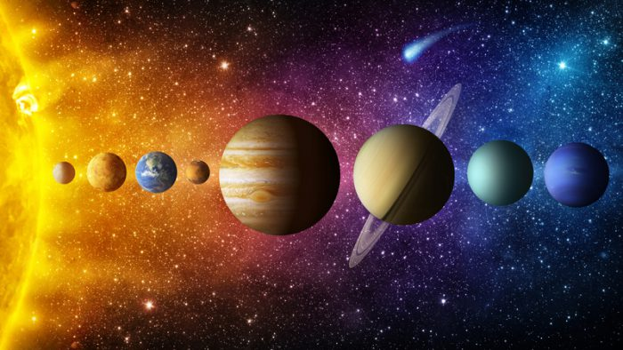
SONCE JE SREDIŠČE SONČEVEGA SISTEMA
DELO NA DALJAVO

Slide 2
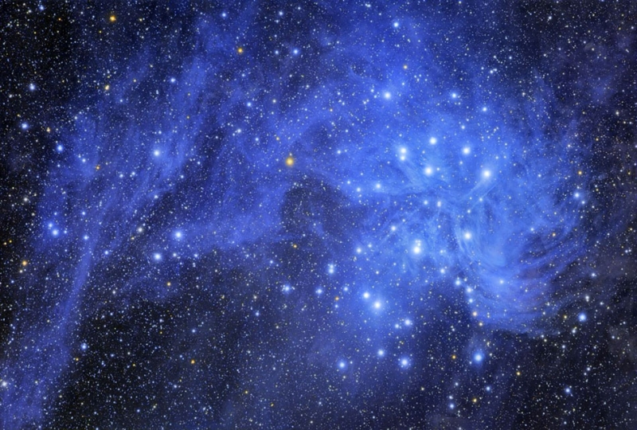
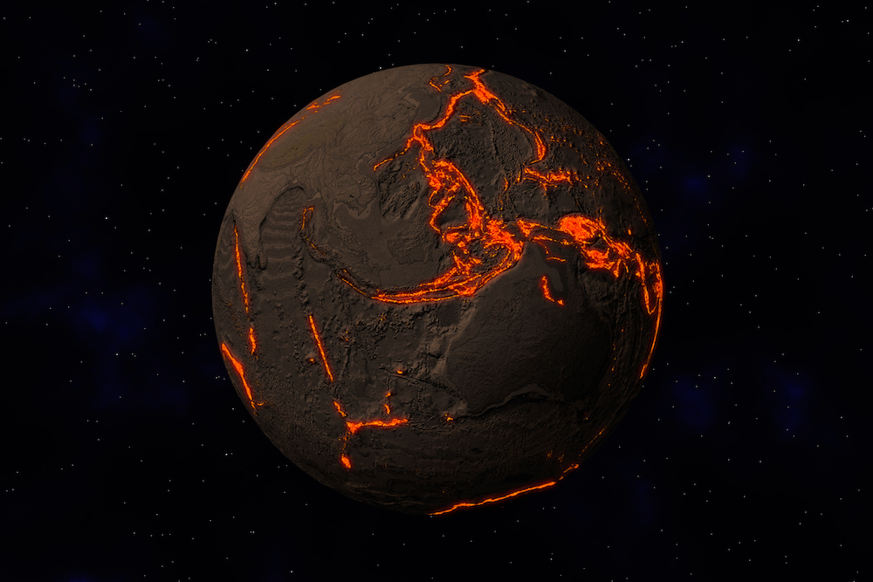
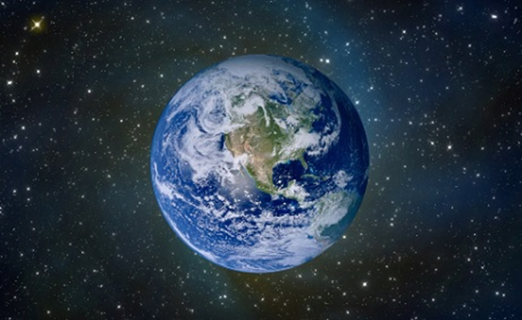
Nastanek našega planeta
ZEMLJA – MODRI PLANET

Slide 3
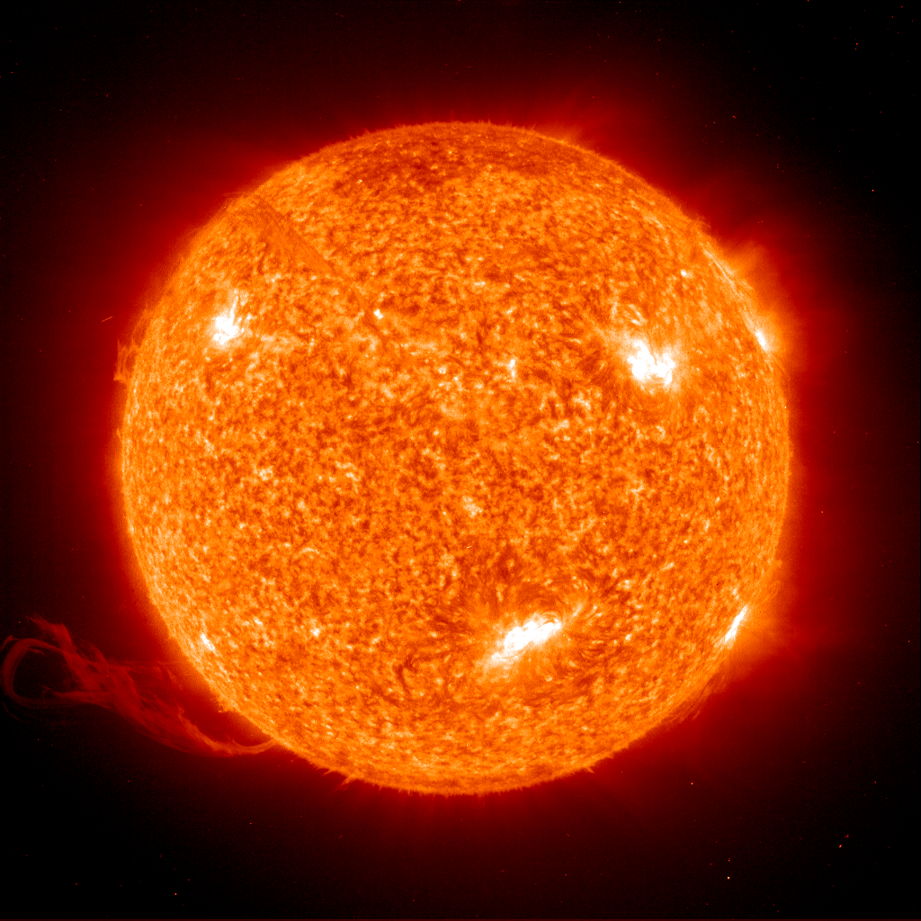
KAJ JE SONCE?
- JE ZVEZDA
SVETLOBA OD SONCA DO ZEMLJE POTUJE 8 MIN IN 20 SEK.
ŽAREČA KROGLA
TEMPERATURA NA SONCU JE 5500 °C
JE SREDIŠČE NAŠEGA OSONČJA.
SONČEVE PEGE

Slide 4
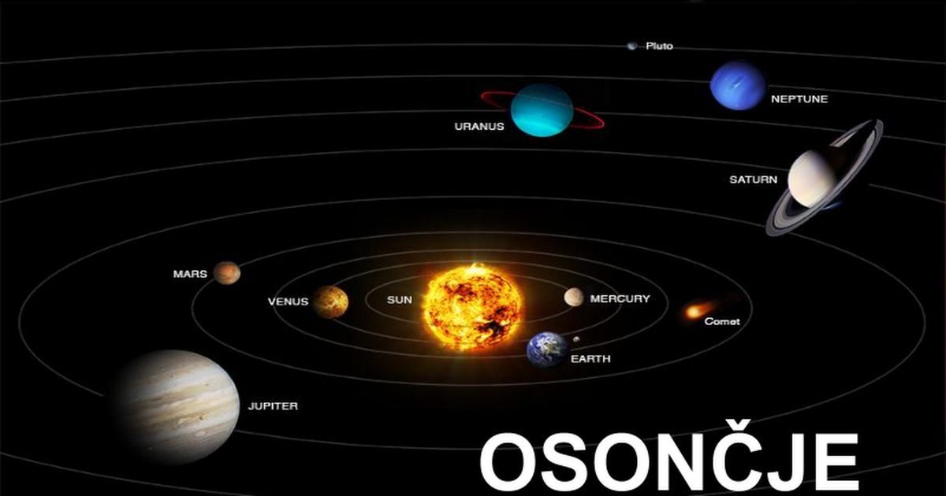
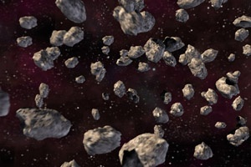
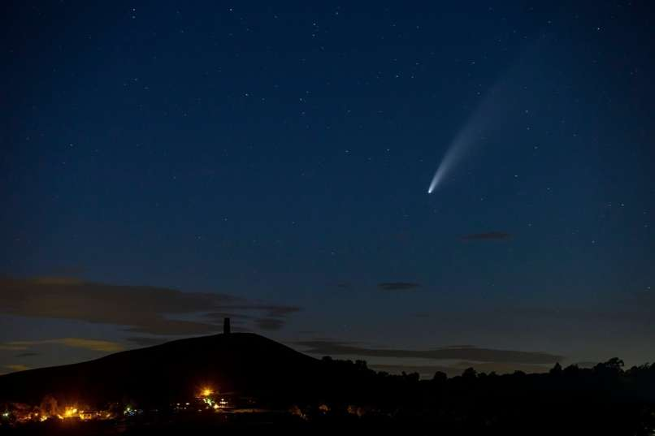
LUNA – NARAVNI SATELIT

Slide 5
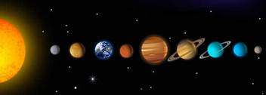
JUPITER
SATURN
VENERA
ZEMLJA
URAN
NEPTUN
MERKUR
MARS

Slide 6
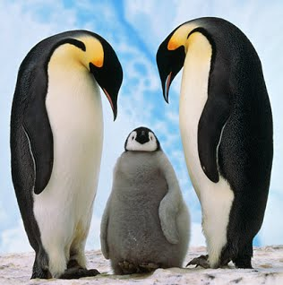
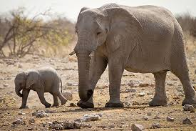
VENERA
NEPTUN
ZEMLJA
VODA

Slide 7
Zapis v zvezek SONCE JE SREDIŠČE SONČEVEGA SISTEMA
Osončje sestavlja sonce in 8 planetov (Merkur, Venera, Zemlja, Mars, Jupiter, Saturn, Uran, Neptun).
Sonce oddaja svetlobo in toploto.
Luni pravimo tudi naravni satelit.
Voda omogoča življenje na planetu.

Slide 8
Sonce je zvezda v središču Sončnega sistema. Zemlja in drugi planeti krožijo okoli Sonca.
Zemlja kroži okrog Sonca ( potrebuje eno leto) , zato se pojavljajo letni časi.
Vrti se tudi okoli svoje osi. ( izmenjujeta se dan in noč)
Sonce segreva Zemljo. Kadar je nizko nad obzorjem, se tla segrejejo manj.
Brez Sonca na Zemlji ne bi bilo življenja.
Dolžina svetlega in temnega dela dneva se čez leto spreminja. Pozimi so dnevi kratki, poleti pa dolgi.

